Slide 1
Specifické rysy chorob ve vyšším věku
Riziko mylné diagnózy
diagnostikou a léčbou hormonálních poruch

Slide 2
Oligosymptomatologie
vyjádření jen některých typických příznaků
peritonitida bez defence musculaire
pneumonie bez teploty
cystitida s častým močením, ale bez bolesti
tachyfibrilace při hypertyreóze

Slide 3
Mikrosymptomatologie
uroinfekce se subfebriliemi
nedokonalá symptomatologie zánětu
infarkt myokardu s tíhou na hrudi, bez typické stenokardie
floridní vředová choroba s dyspeptickými obtížení, ale bez bolesti
chybí leukocytóza u zánětů

Slide 4
„Pláče druhý orgán“
probíhajícím onemocněním jsou postiženy sekundárně nejkřehčí orgány
srdeční selhání při nepříliš závažné pneumonii
zmatenost při sepsi, urosepsi
stenokardie zvýrazněné při anemii
TIA při anemii, srdečním selhání, IM

Slide 5
Polymorbidita
s věkem narůstá počet chronických chorob
ve věku nad 80 let má 80% pacientů více než jednu chronickou chorobu
choroby se vzájemně ovlivňují častěji negativně
polypragmázie, compliance, interakce
dlouhodobá rekonvalescence
riziko imobilizačního syndromu

Slide 6
Příznak ledovce
zjevná symptomatologie je pouze malou částí toho, co se ve skutečnosti děje
dušnost u IM
zmatenost u srdečního selhání
zmatenost u NPB
zhoršení demence při déletrvající bolesti

Slide 7
Interdisciplinární problémy
giganti geriatrie „4 I“
instabilita
intelektové poruchy
imobilizace
inkontinence, poruchy integrity kůže

Slide 8
Instabilita a pády
vertebrogenní etiologie
vaskulární etiologie
kardiální etiologie
neurologická etiologie
zevní prostředí

Slide 9
Poruchy intelektu
demence atroficko - degenerativní (Alzheimerova, Lewyho tělísek. M. Parkinson)
demence ischemicko-vaskulární (multiinfarktová, vaskulární, Binwangerove)
demence sekundární (poúrazová, poinfekční, BSE, metabolické a karenční, endokrinní)

Slide 10
Imobilita
následky úrazů
závažná osteoporóza se zlomeninami
následky mozkových příhod
kloubní onemocnění
chronická interní onemocnění
imobilizační syndrom

Slide 11
Inkontinence
vždy snaha o řešení - urologie, gynekologie
problém ošetřovatelský
problém společenský
problém ekonomický

Slide 12
Poruchy integrity kůže
dekubity, bércové vředy
zpomalené obnovování kůže
snížení bariérové funkce kůže
zpomalené hojení ran
snížená imunologická odpověď
méně účinná termoregulace
snížená mechanická odolnost kůže

Slide 13
Zvláštnosti a úskalí farmakoterapie ve stáří
Problémové oblasti
Farmakokinetika
Compliance

Slide 14
Problémové oblasti medikace starších nemocných
farmakokinetika, farmakodynamika
compliance
polymorbidita
polypragmázie
zastoupení léků na trhu
přání nemocného
koordinace léčby
vnější vlivy

Slide 15
Farmakokinetika
snížení žaludečního pH
snížení motility žaludku
snížené prokrvení GIT
zpomalené vstřebávání
zmenšený distribuční objem pro hydrosolubilní látky
zvětšený distribuční objem pro liposolubilní látky
snížená funkce jater a ledvin
snížená koncentrace albuminu

Slide 16
Compliance a její změny ve stáří
nepřímá závislost compliance na počtu užívaných léků – 5 léků přesně užívá 33-44%, 10 léků pouze 10-20%
vliv příbuzných a pečovatelů
závislost na odborné kontrole
vliv ceny léku
uživatelský komfort
vzhled léku
znění příbalového letáku

Slide 17
Polypragmázie?
řešit zásadní problémy nemocného
řešit kvalitu života
profylaktické léky
limitace počtu léků?
respektování doporučení odborných společností
symptomy navozené léčbou má 24-28% nemocných, 90% předpověditelných

Slide 18
Zastoupení léků na trhu
mnoho názvů pro stejná generika
fixace staršího člověka na vzhled
nepříznivé pro konkurenci
vliv reklamy, okolí „me too“

Slide 19
Podíl seniorů na konzumaci
věková skupina 60-75 let tvoří 15% populace
zkonzumuje 33% léků na recept
zkonzumuje 40% léků volně prodejných

Slide 20
Vlastní šetření
anamnéza
fyzikální vyšetření
psychický stav
soběstačnost (ADL, IADL)
kognitivní poruchy (MMSE)
jednotný protokol o 103 položkách
spolupráce několika fakult
spolupráce s praktickými lékaři a studenty 6. ročníku

Slide 21
Dotazy k farmakoterapii
Pokud berete léky na spaní, které to jsou? …………………………………
Užíváte pravidelně léky? Pokud ano, uveďte název a dávkování……..……
Celkový počet užívaných léků ………………………………………..

Slide 22
Charakteristika souboru
časové rozpětí sledování: 1996 - 1998
zúčastněné fakulty: Hradec Králové, Olomouc, Praha, Brno
věkové složení souboru: 75 let a starší
velikost souboru: 1510 probandů

Slide 23
Počet užívaných druhů léků

Slide 24
Počet užívaných druhů léků podle věku

Slide 25
Počet užívaných druhů léků podle pohlaví

Slide 26
Průměrný starší nemocný
hypertenze -
ICHS -
diabetes mellitus -
HLP -
bolesti kloubů, zad -
ACE inhibitor
nitráty, ASA
PAD
hypolipidemika
NSAID, analgetika

Slide 27
Průměrná starší nemocná
ICHS -
hypochromní anemie -
osteoporóza -
nitráty, ASA
preparáty železa
vápník, fluor, vitamin D

Slide 28
Domácí stravovací zvyklosti
senioři nad 65 let krátce po přijetí
nemoc primárně nesouvisící s GIT
kognitivní funkce dovolující řízený rozhovor
vyšetření základního laboratorního souboru + Ca, Mg, P, Fe, Zn, folát, B12,

Slide 29
Výsledky
35% nemocných hypochromie
31% nemocných snížení Zn
25% nemocných snížení folátu, B12, Mg
polovina nemocných 2 a více deficitů
pouze 2 nemocní bez deficitů

Slide 30
Možné důsledky
zinek a apoptóza
zinek a imunita
zinek a DNA
folát a homocystein
folát, B12 a psychózy
B12 a demence
magnézium a neuropatie, PHN
magnézium a střevní imunita
kalcium a hyperparathyreoidismus

Slide 31
Nefarmakologická léčba
pozitivní alternativa polypragmázie
režimová opatření - rytmus spánek bdění, lůžko používat pouze ke spánku, pravidelnost v denním a týdenním režimu
omezit zlozvyky
úprava stravovacích zvyklostí - pravidelný příjem teplého jídla, stav chrupu

Slide 32
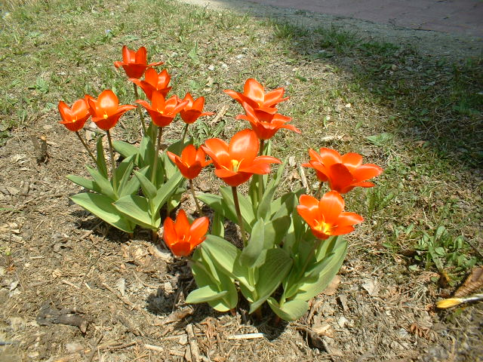
Děkuji za pozornost

